Slide 1
Predictable GPUs Frequency Scaling for Energy and Performance
In 48th International Conference on Parallel Processing (ICPP 2019)
姚春荣

Slide 2

研究动机
研究方法
实验评估
总结

Slide 3
研究动机
GPU提供DVFS配置，实现高性能和低能耗；
GPU包含两种频率（核心频率和内存频率）；
任务目标：高性能&低能耗（相互矛盾，Pareto最优解）

Slide 4
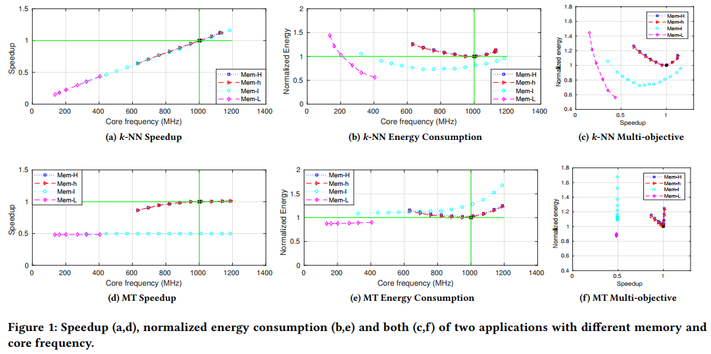
研究动机
挑战
预测最佳频率配置
双目标问题的调优

Slide 5
研究动机
提出了一种预测输入OpenCL内核在GPU上最佳内核和内存频率配置的方法
基于机器学习的建模方法预测不同频率下的性能和能耗；
将两个模型组合成一个多目标模型，该模型可以预测一组Pareto频率配置；

Slide 6
研究动机
研究方法
实验评估
总结

Slide 7
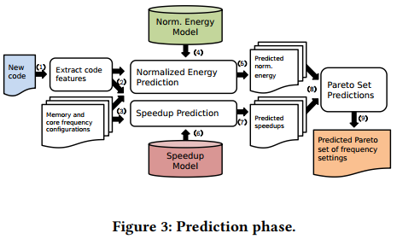
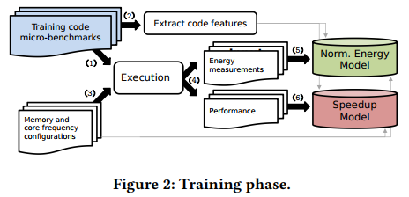
研究方法
概述
训练阶段：建立模型；
预测阶段：推理出最佳配置；

Slide 8
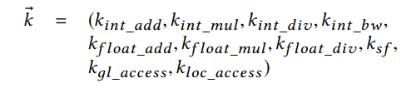
研究方法
特征
特征向量
频率配置

Slide 9
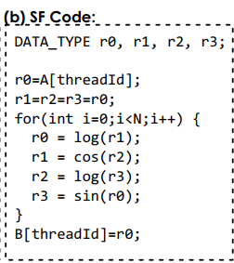
研究方法
训练基准
106个微基准代码；
每个微基准都使用40个频率对，训练大小为4240个样本；

Slide 10

研究方法
预测建模
支持向量回归SVR
加速预测
SVR使用线性核函数
归一化能耗预测
SVR使用径向基（RBF）核函数

Slide 11

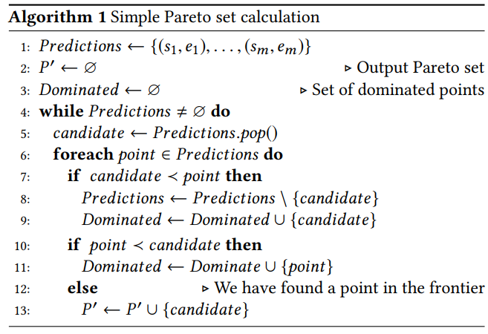
研究方法
预测建模
Pareto集合

Slide 12
研究动机
研究方法
实验评估
总结

Slide 13
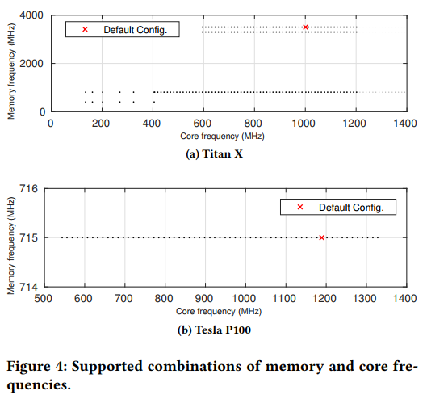
实验评估
实验设置
GPU：Titan X，Tesla P100

Slide 14
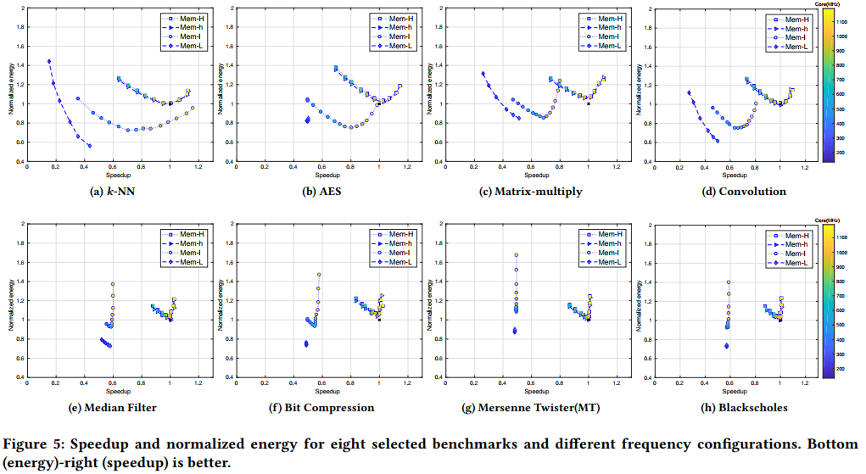
实验评估
应用特征分析
计算主导型(a)~(d)；
访存主导型(e)~(h)；

Slide 15
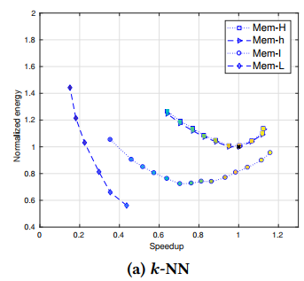
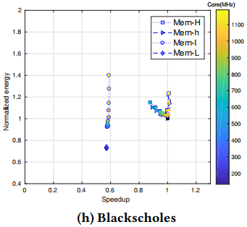
实验评估
应用特征分析
Speedup
k-NN：mem-H和mem-h，speedup从0.62到1.12，更改核心频率使性能提高一倍。
Blackscholes：mem-L和mem-l，聚集在相同的speedup；而在mem-h和H中，speedup从0.89到1。

Slide 16
实验评估
归一化能耗
mem-H和mem-h表现抛物线的分布；
Blackscholes：mem-L对所有核心频率显示相同的归一化能量；

Slide 17
实验评估
高内存频率（mem-H, h）与低内存频率（mem-1, L）
mem-H和mem-h在speedp和归一化能耗方面非常相似；
mem-1和mme-L很难预测；
较低的内存配置很难建模，因为它们的行为非常不稳定；

Slide 18
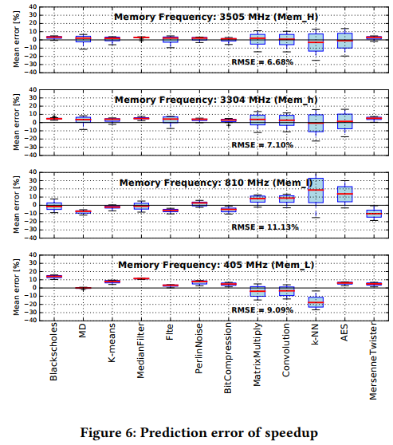
实验评估
加速预测的准确性
误差取决于内存频率；
最高内存频率的误差较低，通常在5％之内，并且仅在少数异常值才超过10％；
很难预测两个最低的内存频率， mem-L主要偏低，而mem-1主要偏高；

Slide 19
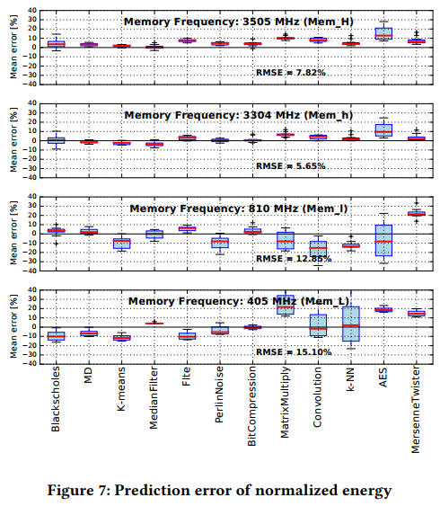
实验评估
归一化能耗预测的准确性
高内存频率预测误差较小，AES除外；
mem-1和mem-L误差较大；

Slide 20
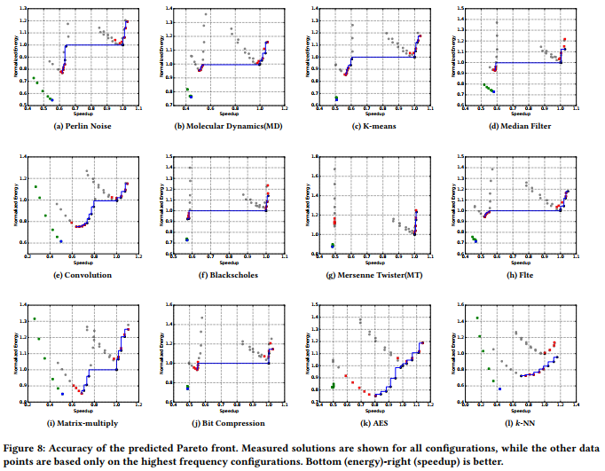
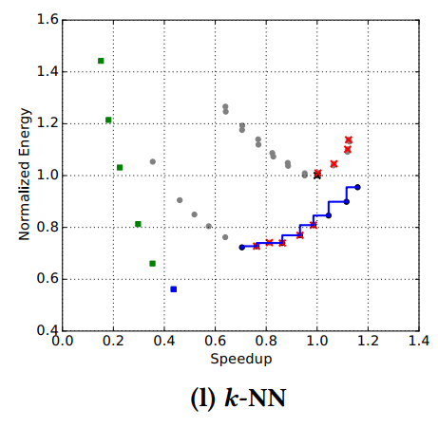
实验评估
预测Pareto集

Slide 21
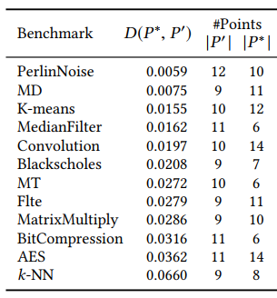
实验评估
预测Pareto集
评价指标：Hypervolume

Slide 22
研究动机
研究方法
实验评估
总结

Slide 23
总结
介绍了一种建模方法，预测GPU上的OpenCL应用程序的最佳内存和核心频率设置；
建立不同的模型来预测归一化的能量和加速，并得出一组Pareto最优解。
不足
对测试代码中的误差解释不清楚；
Trade-off（EDP = Time * Energy）；
SVR的核函数选择；
先对计算型和访存型程序分类，再训练；
实验中缺少建模的对比数据；

Slide 24
研究进展
基于层级的CNN推理能耗优化
研究动机
当层达到最低能耗时DVFS配置是不相同的；
如果将CNN视为黑盒，调节DVFS配置可能达不到最低的能耗；
目标
满足延迟SLO的同时最小化能耗；

Slide 25
研究进展
挑战
如何在CNN层级之间建立能耗和时间关于频率的模型；
在整个CNN模型中，如何快速找到最优的频率配置（全局最优集合）；

Slide 26
研究进展
建模
网络
层
内核
性能计数器
全局内存读写
共享内存读写
计算

Slide 27
研究进展
DVFS
M40 | mem: 3004 MHz core: 532~1114 MHz,24个 | mem: 405 MHz core: 324 MHz
V100 | mem: 877 MHz core: 135~11530 MHz,187个
P4 | mem: 3003 MHz core: 455~1531 MHz,86个 | mem: 405 MHz core: 455 MHz
建模方法
MLR(多元线性回归)
SVR(支持向量回归)

Slide 28
研究进展
对比实验设置
性能对比（GPU自动调节频率；CNN看成整体的最低能耗）
建模方法准确性对比（最小二乘线性回归，多元线性回归）
找层级最佳DVFS配置的时间对比（蚁群算法，遗传算法）
实验初步结果
层级最小能耗与整体最小能耗
AlexNet: 8.18%
VGG16: 5.40%
层级最小能耗与GPU自动调节
AlexNet: 19.24%
VGG16: 20.12%

Slide 29
研究进展
下一步计划
完成层级建模的实验和相关文档；
确定如何快速找到最优的频率配置的研究方法；

Slide 30
谢谢！

